Slide 1
图形的认识与测量

Slide 2
一、复习导入
说一说，我们学过哪些图形知识？
线：
两条直线之间的位置关系(垂直与平行)
角：
角的度量和画角和角的分类
平行四边形和梯形：
平行四边形和梯形的特性

Slide 3
二、自主梳理
线段、直线、射线
名称 | 形状 | 端点 | 能否无限延伸 | 图示
线段
射线
直线
直的
2
不能
A
B
直的
1
能
A
B
l
直的
0
能
A
B

Slide 4
平行与垂直
平行：在同一个平面内，不相交的两条直线叫作平行线。
a
a
平行与垂直
b
b
a
垂直：两条直线相交成直角，就说这两条直线互相垂直。
b
O

Slide 5
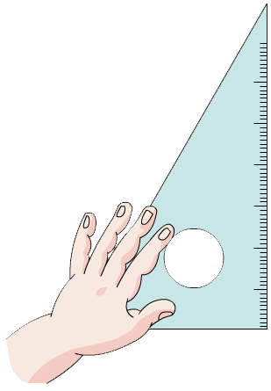


画垂线
1.直角顶点和线上一点重合。
请过直线上一点作已知直线的垂线。
2.顺着三角板的直角边描，做出已知直线的垂线。
3.作垂直符号。

Slide 6
A
a
距离
b
点到直线的距离是垂直线段最短。
从直线外一点到这条直线所画的垂直线段的长度，叫作这点到这条直线的距离。
与两平行线相互垂直并夹在两平行线之间的线段的长度都相等。

Slide 7
角的定义
边
（ ）
顶点
（ ）
边
（ ）
从一点引出两条射线所组成的图形叫作角。

Slide 8
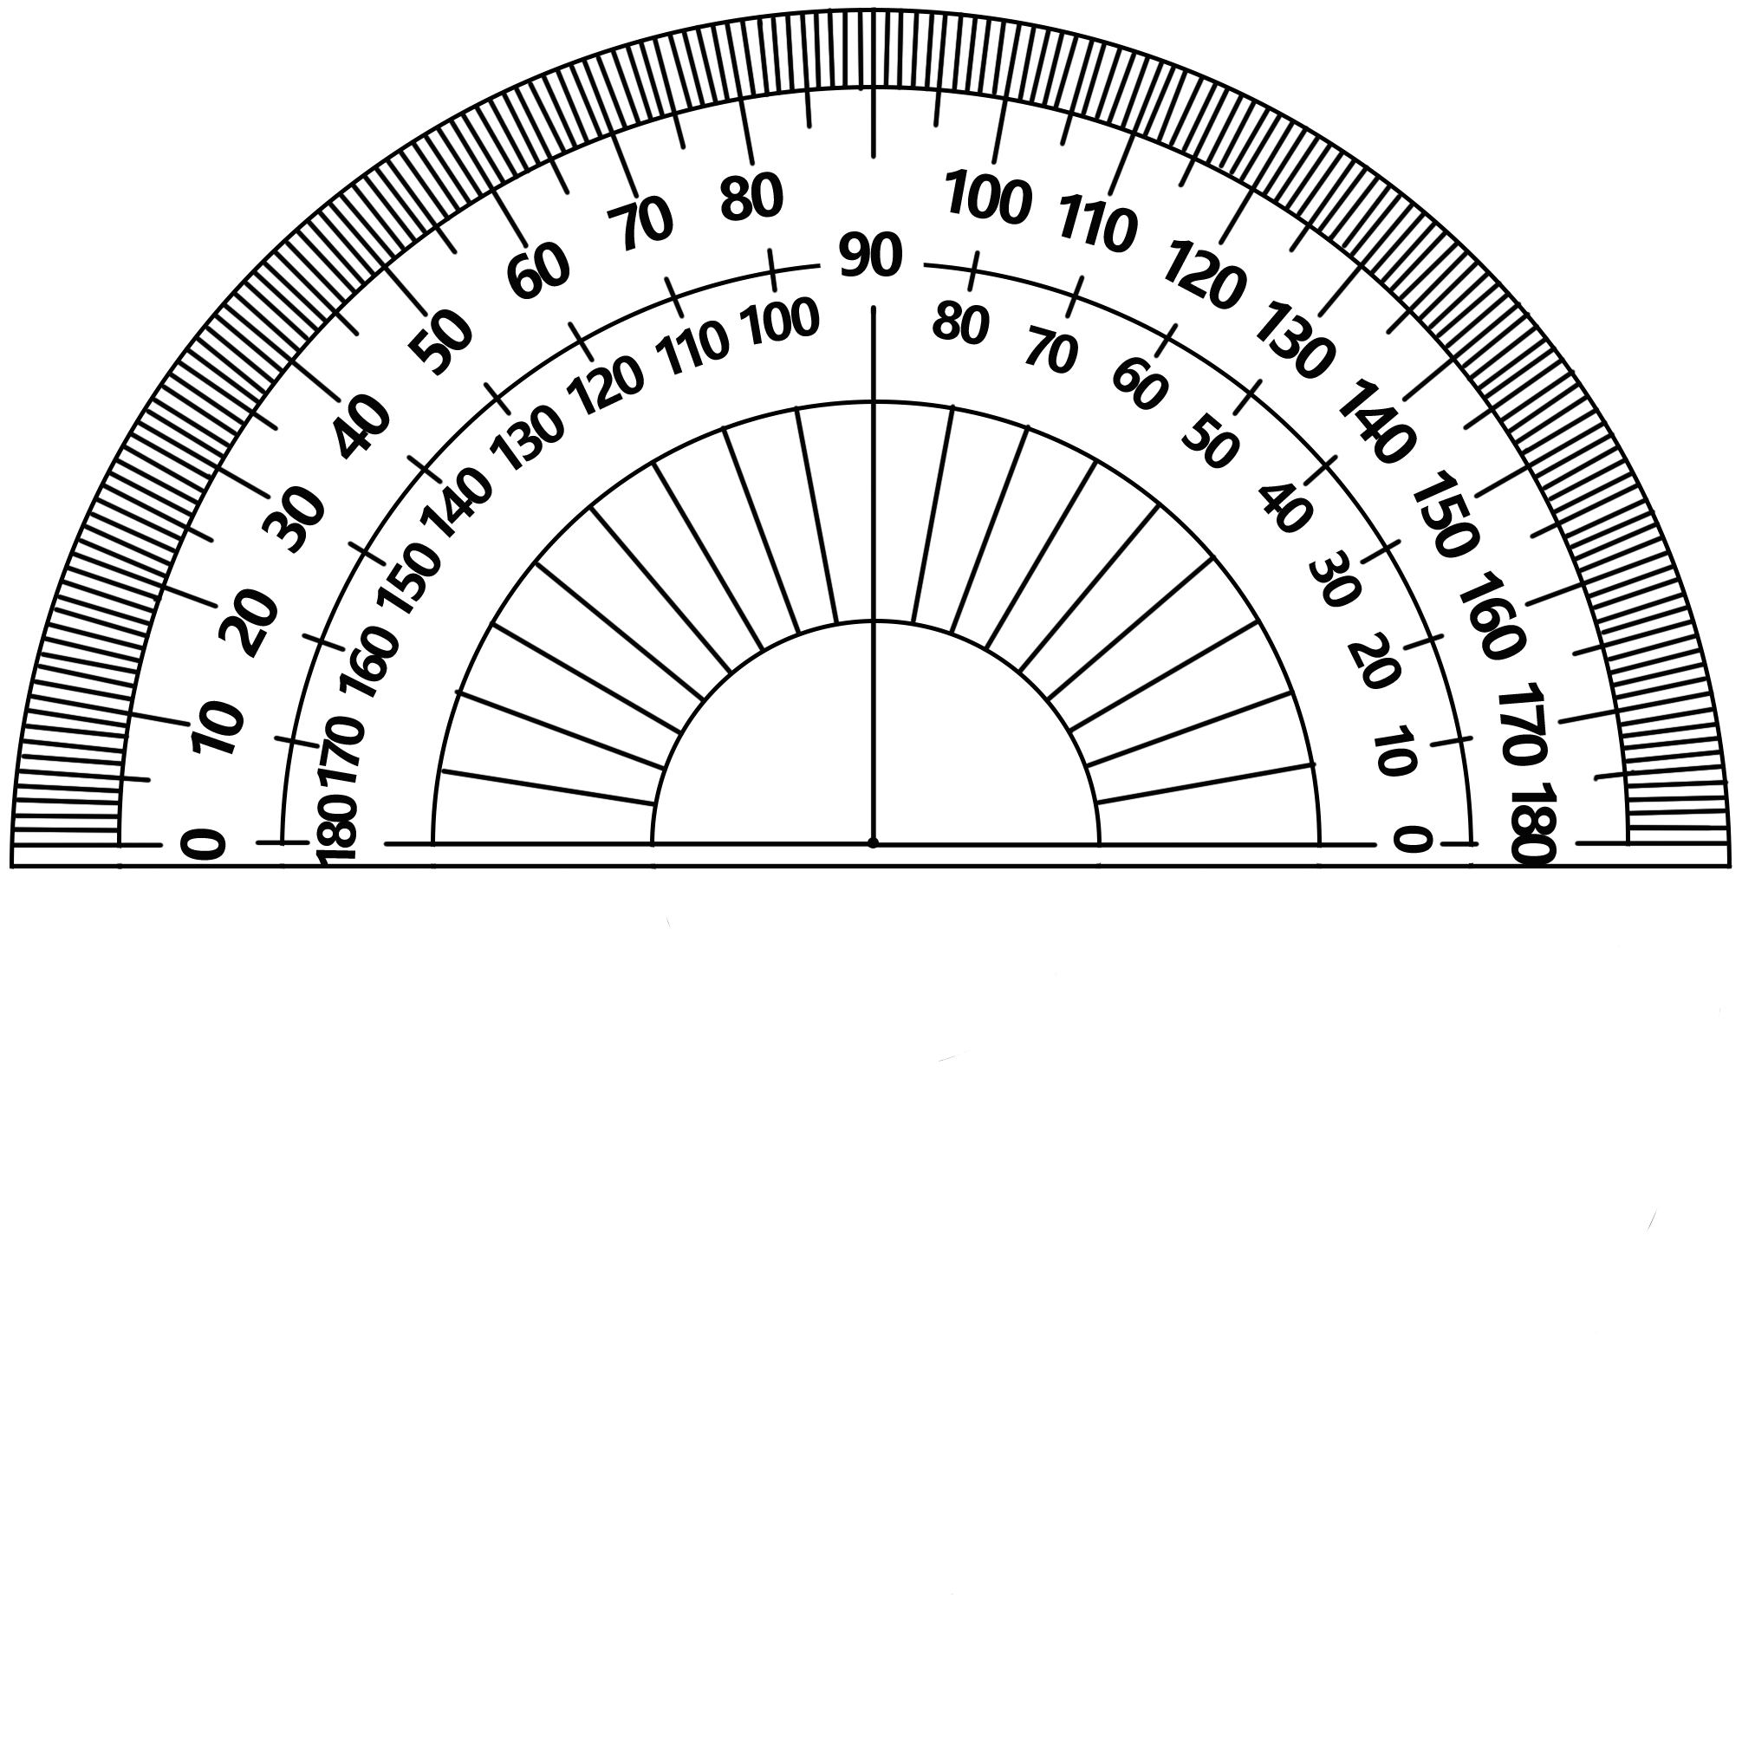
角的度量
1.点重合。
2.边重合。
3.读数。
1
∠1=30°

Slide 9

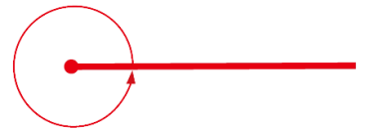
角的分类、比大小
平角
1平角=180°
周角
1周角＝360°
1周角=2平角=4直角
＜
＜
＜
＜
锐角 直角 钝角 平角 周角

Slide 10

角的画法
请画一个60〫的角。
1.画射线。
2.点重合，边重合。
3.描点。
60°
4.连线。

Slide 11
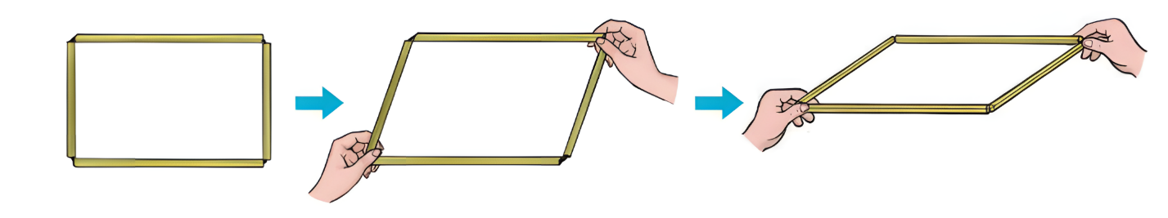
平行四边形
两组对边分别平行的四边形，叫作平行四边形。
高
高
底
底
平行四边形具有不稳定性。

Slide 12
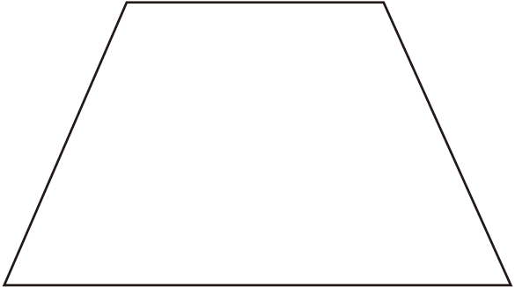
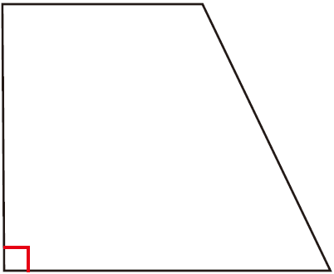
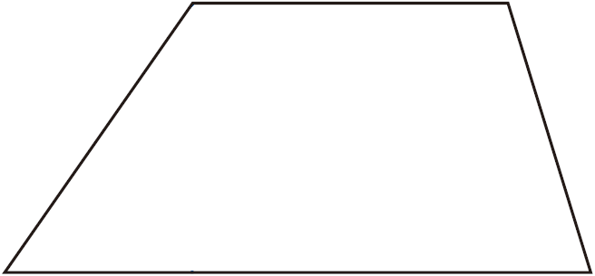
梯形
只有一组对边平行的四边形叫作梯形。
上底
腰
腰
高
等腰梯形
直角梯形
下底

Slide 13
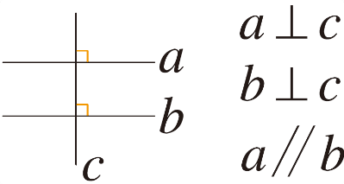
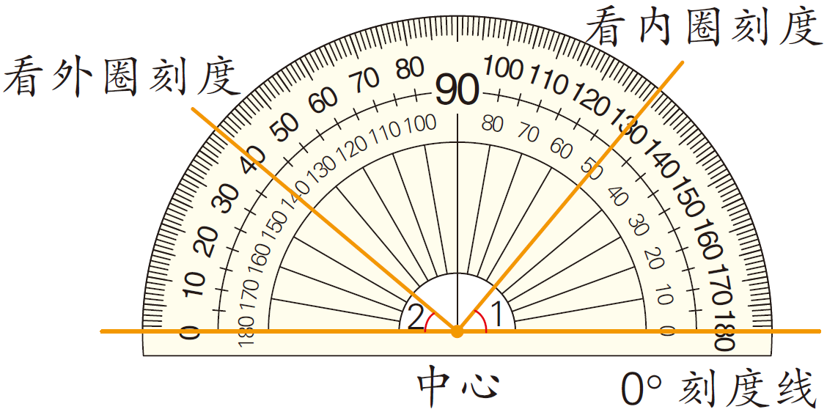
知识结构图
平行和垂直
图形的认识与测量
线
量角
角
画角
角的分类：锐角<直角<钝角<平角<周角
平行四边形
平行四边形和梯形
梯形

Slide 14
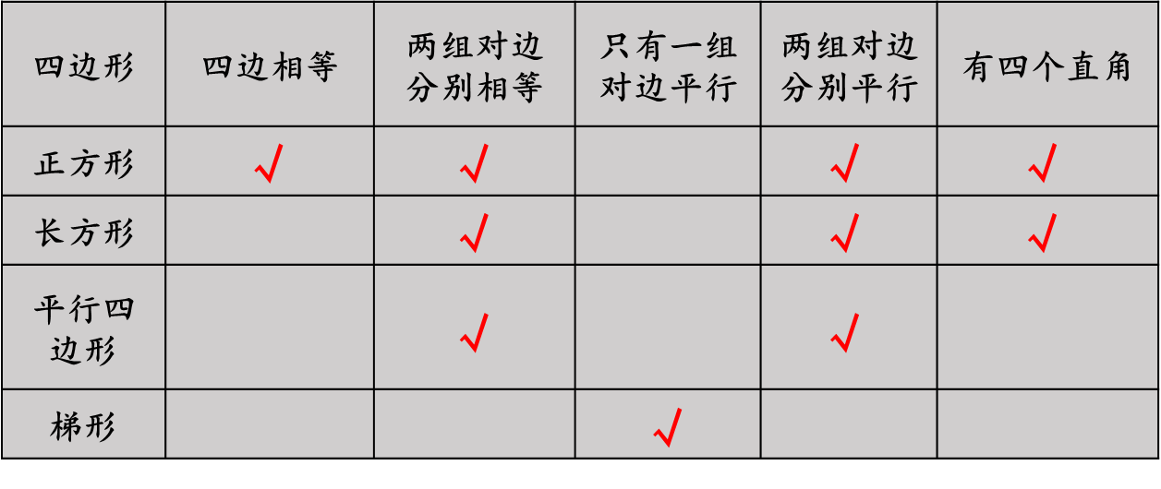
三、图形之间的关系
正方形是特殊的长方形。
长方形是特殊的平行四边形。
平行四边形
梯形
长方形
正方形
四边形

Slide 15
四、课堂练习
1. 在下表中适当的空格内填上“√”，再说一说几种图形之间的联系和区别。
【课本P112页 应用提升 第3题】
四边形 | 边 |  |  |  | 角
 | 四边相等 | 两组对边 分别相等 | 只有一组对边平行 | 两组对边分别平行 | 有四个直角
正方形
长方形
平行四边形
梯形
√
√
√
√
√
√
√
√
√
√

Slide 16

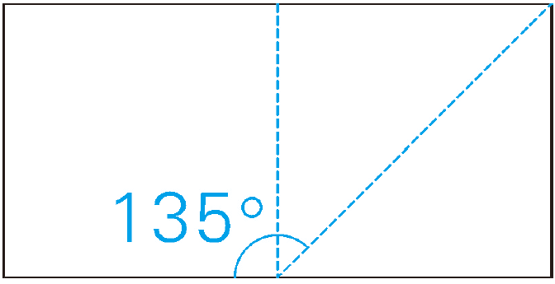
【课本P116页 练习二十 第9题】
2.你能用一张长方形纸折出 135°的角吗？折一折，画一画，并在右图中标出这个角。

Slide 17
3. 选择合适的方式画出下面的角，并说一说分别属于哪一种角。
【课本P116页 练习二十 第10题】
65°
90°
142°
180°
360°
锐角
直角
钝角
平角
周角

Slide 18
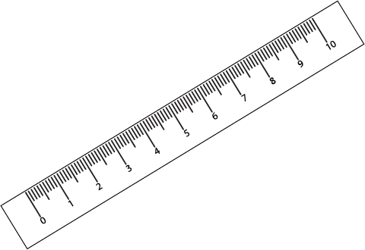
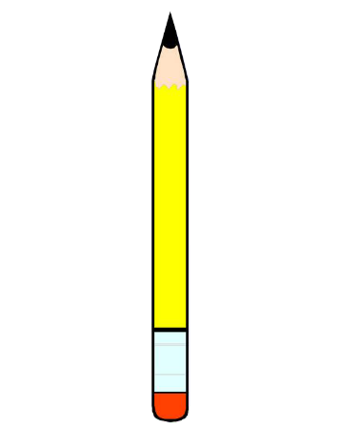

65°
你也动笔画画看吧！
65°

Slide 19
4. 把符合要求的图形序号填在( )里。
【课本P116页 练习二十 第11题】
A.正方形
B.长方形
C .平行四边形
D.梯形
(1) 两组对边分别平行，有四个直角。 ( )
A
B
(2) 只有一组对边平行。 ( )
D
(3) 两组对边分别平行。 ( )
A
B
C

Slide 20
【课本P116页 练习二十 第12题】
5.画一个和右面大小相同的梯形，再在里面画一条线段，把它分成一个平行四边形和一个三角形。
两组对边分别平行的四边形是平行四边形，长方形也是平行四边形。

Slide 21



五、课堂小结
通过本节课的学习，你有什么收获？

